Slide 1
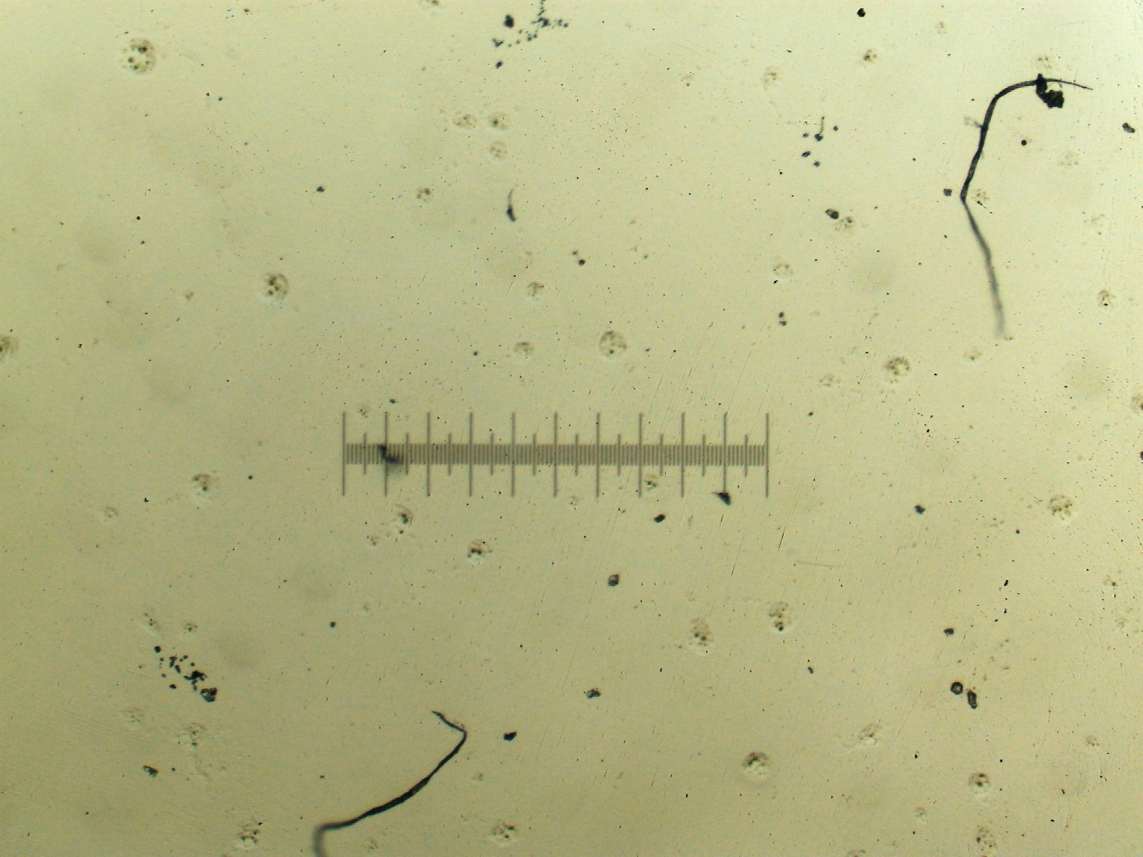
Cada graduação principal vale 0,1 mm ou 100 μm

Slide 2
Aumento de 4x
500 µm

Slide 3
Aumento de 10x
200 µm

Slide 4
Aumento de 20x
100 µm

Slide 5
Aumento de 40x
50 µm

